Slide 1
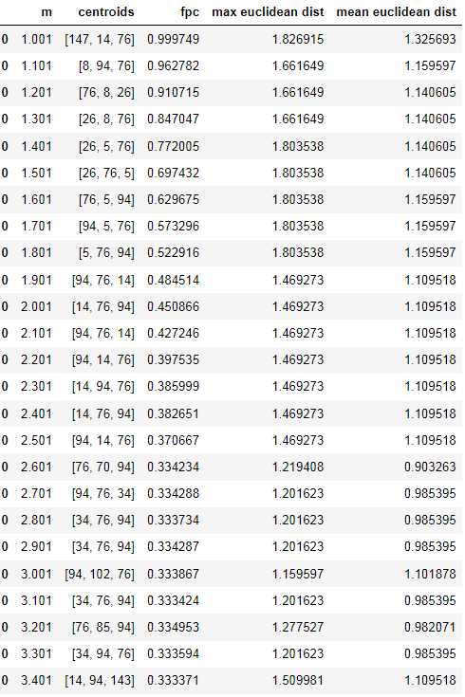
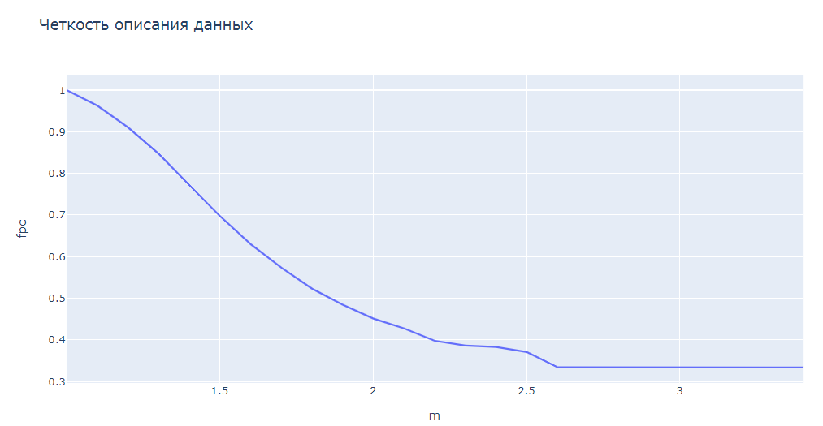
Отличие c-means от k-means – нечеткая кластеризация. Каждой модели выдается не конкретный кластер, а коэффициент вхождения в каждый из кластеров(от 0 до 1).
Итоговая раскраска в визуализации выбирается по максимальному коэффициенту.

Slide 2
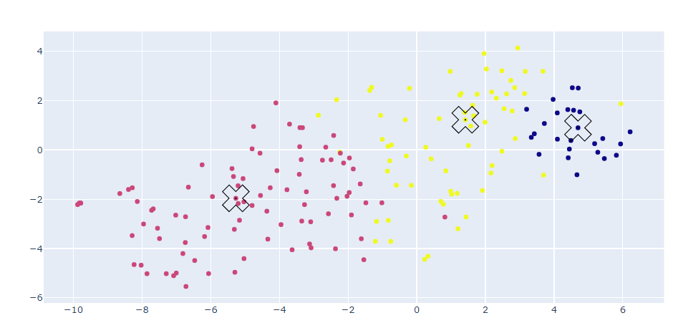
Раскраска при максимальном FPC

Slide 3
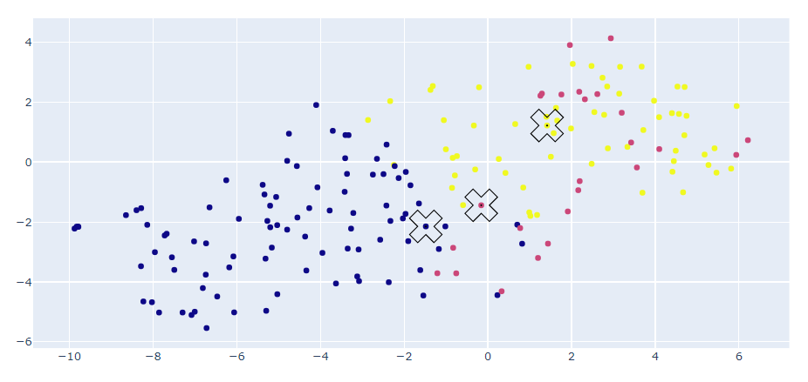
Раскраска при минимальном FPC

